Slide 2
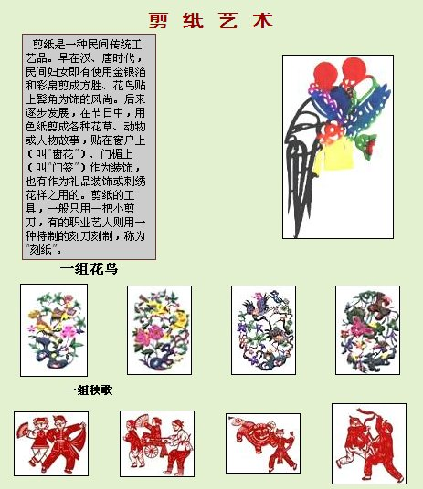

Slide 3
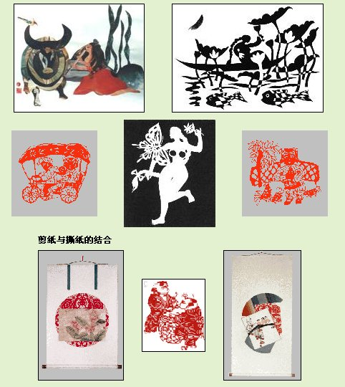

Slide 4
词语学堂：
小屯 左邻右舍 心灵手巧 广结善缘
有求必应 择菜 喂猪 身心入境
悦耳至极 调皮蛋 刁难 捂住
岂知 无可挑剔 耍赖 熟能生巧
庄稼 数九隆冬 三伏盛夏 温顺 驮着 啃食 清清爽爽 有声有色

Slide 5
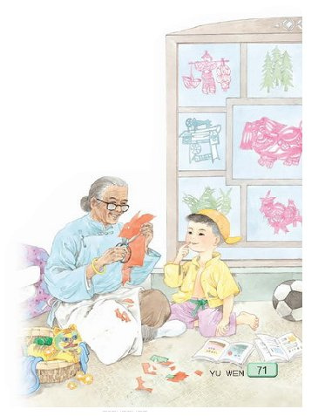
姥姥的剪纸

Slide 6
“熟能生巧，总剪，手都有准头了！”

Slide 8
要什么就有什么了，人物、动物、植物、器物，无所不能。

Slide 9
你姥姥神了，剪猫像猫，剪虎像虎，剪只母鸡能下蛋，剪只公鸡能打鸣。

Slide 10
嗬！梅枝与喜鹊形象生动，大小疏密无可挑剔。

Slide 11


Slide 12


Slide 13
面对即将离世的姥姥，我又忆起与姥姥在一起的童年生活，想起了姥姥的剪纸，此时此刻，如果你是文中的“我”会对姥姥说些了么呢？拿起你们的笔，让“我”对姥姥的真情在你们的笔尖流淌。

